Slide 1
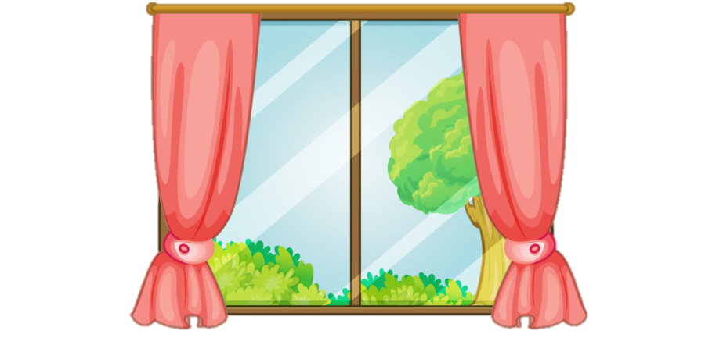
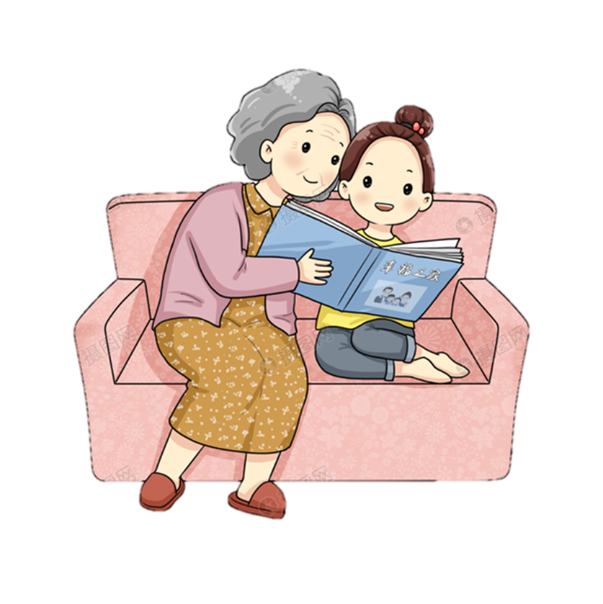
Thứ Ba, ngày 8 tháng 2 năm 2022
Bài 4: Bên cửa sổ
(Tiết 1)

Slide 2
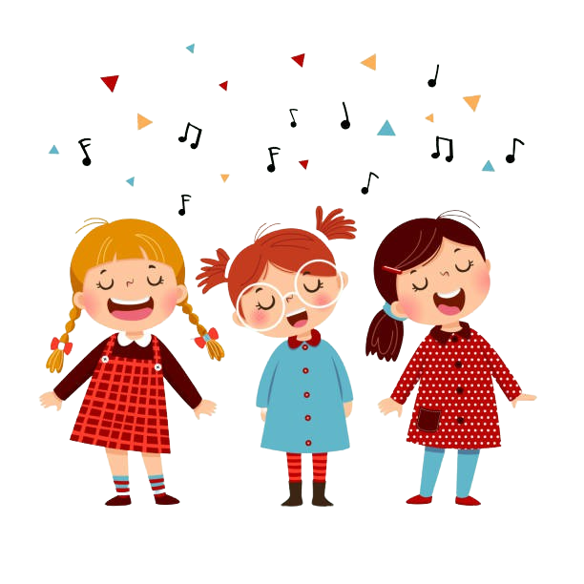
KHỞI ĐỘNG

Slide 3
Chia sẻ với bạn những cảnh vật em nhìn thấy qua khung cửa nhà mình.

Slide 4
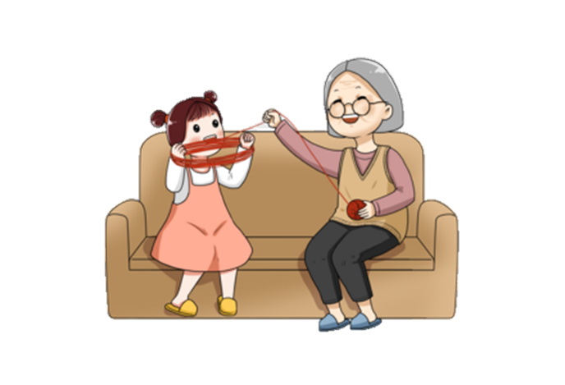
1
LUYỆN ĐỌC
THÀNH TIẾNG

Slide 5
Bên cửa sổ
Nhà mới của Hà có cửa sổ hướng ra vườn cây. Ngồi bên cửa sổ, Hà thấy bao nhiêu điều lạ.
Một đàn vàng anh, vàng như dát vàng lên lông, lên cánh, đậu trên ngọn cây. Tiếng hót của chúng như những chuỗi vàng lọc nắng bay đến với Hà. Lát sau, đàn chim chao cánh bay đi nhưng tiếng hót như đọng mãi giữa bầu trời ngoài cửa số.
Buổi sáng, ánh nắng dịu dàng, ngọt màu mật ong ngoài cửa sổ rọi vào nhà, in hình hoa lá trên mặt bàn, nền gạch hoa. Còn về đêm, trăng khi thì như chiếc thuyền vàng trôi trong mây trên bầu trời ngoài cửa sổ, lúc thì như chiếc đèn lồng thả ánh sáng xuống đầy sân.
Ôi! Khung cửa sổ nhỏ! Hà yêu nó quá! Hà thích ngồi bên cửa sổ nhổ tóc sâu cho bà, nghe bà đọc truyện cổ tích Ngày xửa, ngày xưa…
Theo Nguyễn Quỳnh

Slide 6
Luyện đọc nối tiếp câu
Bên cửa sổ
Nhà mới của Hà có cửa sổ hướng ra vườn cây. Ngồi bên cửa sổ, Hà thấy bao nhiêu điều lạ.
Một đàn vàng anh, vàng như dát vàng lên lông, lên cánh, đậu trên ngọn cây. Tiếng hót của chúng như những chuỗi vàng lọc nắng bay đến với Hà. Lát sau, đàn chim chao cánh bay đi nhưng tiếng hót như đọng mãi giữa bầu trời ngoài cửa số.
Buổi sáng, ánh nắng dịu dàng, ngọt màu mật ong ngoài cửa sổ rọi vào nhà, in hình hoa lá trên mặt bàn, nền gạch hoa. Còn về đêm, trăng khi thì như chiếc thuyền vàng trôi trong mây trên bầu trời ngoài cửa sổ, lúc thì như chiếc đèn lồng thả ánh sáng xuống đầy sân.
Ôi! Khung cửa sổ nhỏ! Hà yêu nó quá! Hà thích ngồi bên cửa sổ nhổ tóc sâu cho bà, nghe bà đọc truyện cổ tích Ngày xửa, ngày xưa…
Theo Nguyễn Quỳnh

Slide 7
Cùng chia đoạn
Bên cửa sổ
1
Nhà mới của Hà có cửa sổ hướng ra vườn cây. Ngồi bên cửa sổ, Hà thấy bao nhiêu điều lạ.
Một đàn vàng anh, vàng như dát vàng lên lông, lên cánh, đậu trên ngọn cây. Tiếng hót của chúng như những chuỗi vàng lọc nắng bay đến với Hà. Lát sau, đàn chim chao cánh bay đi nhưng tiếng hót như đọng mãi giữa bầu trời ngoài cửa số.
Buổi sáng, ánh nắng dịu dàng, ngọt màu mật ong ngoài cửa sổ rọi vào nhà, in hình hoa lá trên mặt bàn, nền gạch hoa. Còn về đêm, trăng khi thì như chiếc thuyền vàng trôi trong mây trên bầu trời ngoài cửa sổ, lúc thì như chiếc đèn lồng thả ánh sáng xuống đầy sân.
Ôi! Khung cửa sổ nhỏ! Hà yêu nó quá! Hà thích ngồi bên cửa sổ nhổ tóc sâu cho bà, nghe bà đọc truyện cổ tích Ngày xửa, ngày xưa…
Theo Nguyễn Quỳnh
2
3
4

Slide 8
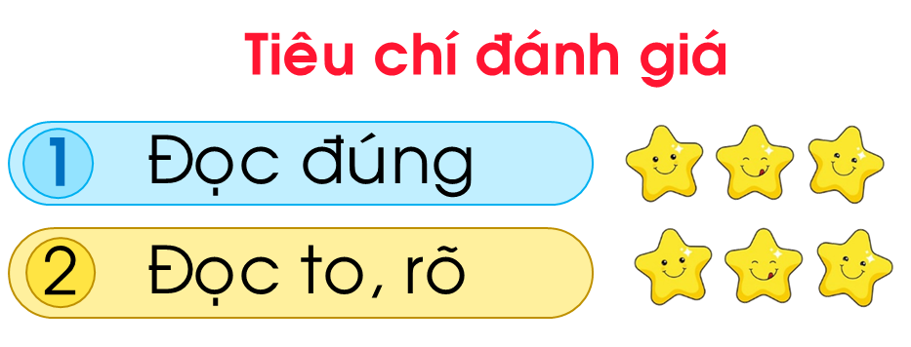
Luyện đọc nối tiếp đoạn
Bên cửa sổ
1
Nhà mới của Hà có cửa sổ hướng ra vườn cây. Ngồi bên cửa sổ, Hà thấy bao nhiêu điều lạ.
2
Một đàn vàng anh, vàng như dát vàng lên lông, lên cánh, đậu trên ngọn cây. Tiếng hót của chúng như những chuỗi vàng lọc nắng bay đến với Hà. Lát sau, đàn chim chao cánh bay đi nhưng tiếng hót như đọng mãi giữa bầu trời ngoài cửa số.

Slide 9
Luyện đọc nối tiếp đoạn
Bên cửa sổ
3
Buổi sáng, ánh nắng dịu dàng, ngọt màu mật ong ngoài cửa sổ rọi vào nhà, in hình hoa lá trên mặt bàn, nền gạch hoa. Còn về đêm, trăng khi thì như chiếc thuyền vàng trôi trong mây trên bầu trời ngoài cửa sổ, lúc thì như chiếc đèn lồng thả ánh sáng xuống đầy sân.
4
Ôi! Khung cửa sổ nhỏ! Hà yêu nó quá! Hà thích ngồi bên cửa sổ nhổ tóc sâu cho bà, nghe bà đọc truyện cổ tích Ngày xửa, ngày xưa…
Theo Nguyễn Quỳnh

Slide 10
Luyện đọc trước lớp
Tiêu chí đánh giá
1
Đọc đúng
2
Đọc to, rõ
3
Ngắt nghỉ đúng chỗ

Slide 11
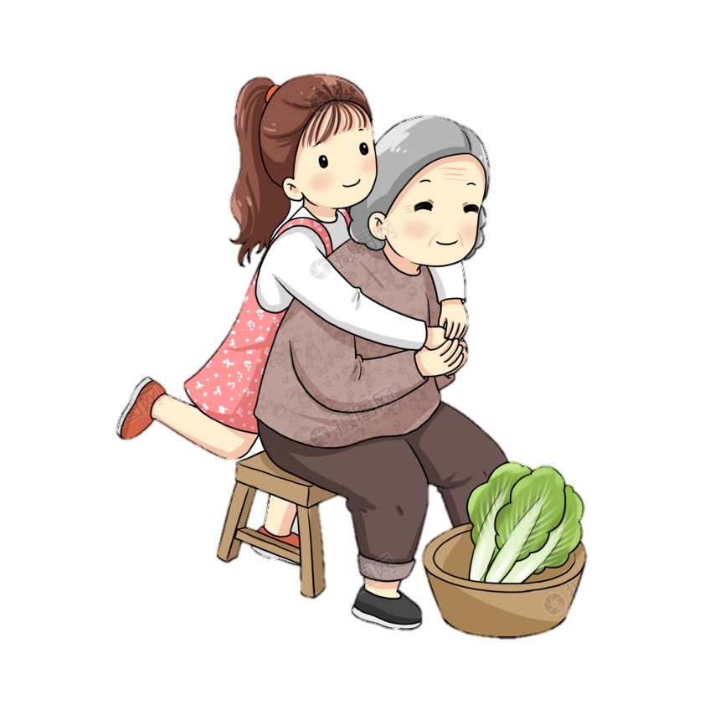
2
LUYỆN ĐỌC HIỂU

Slide 12
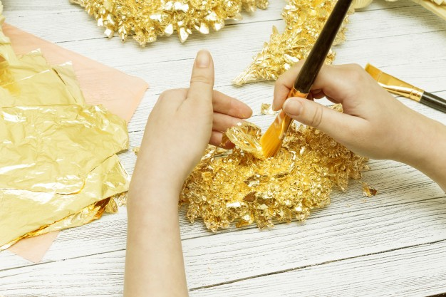
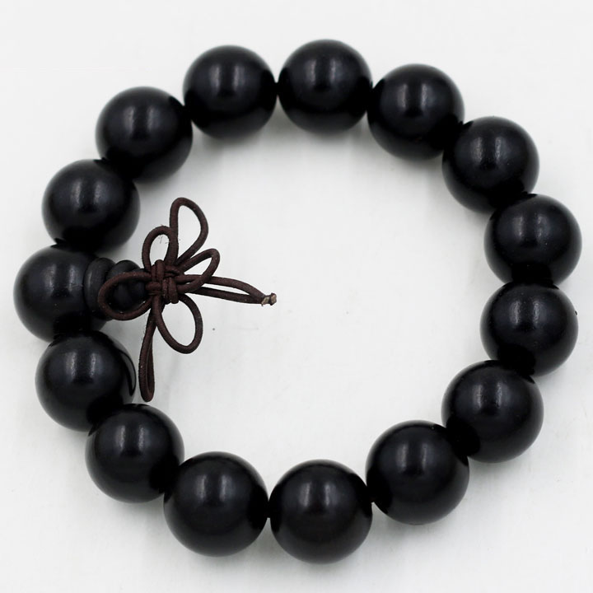
Giải nghĩa từ
rọi: ánh sáng chiếu thẳng vào.
dát vàng: gắn thêm từng mảnh vàng trên bề mặt, thường để trang trí.
chuỗi: tập hợp gồm nhiều vật nhỏ cùng loại, có hình dạng gần giống nhau, xâu thành dây.
chao: nghiêng nhanh từ bên này sang bên kia và ngược lại.

Slide 13
Cùng tìm hiểu
1
Tiếng hót của chim vàng anh được tả bằng từ ngữ nào?
2
Về đêm, trăng được so sánh với gì?
3
Những câu văn nào thể hiện tình cảm của Hà với khung cửa sổ?
4
Vì sao Hà thích ngồi bên cửa sổ nhà mình?

Slide 14
Cùng tìm hiểu
1
Tiếng hót của chim vàng anh được tả bằng từ ngữ nào?
2
Một đàn vàng anh, vàng như dát vàng lên lông, lên cánh, đậu trên ngọn cây. Tiếng hót của chúng như những chuỗi vàng lọc nắng bay đến với Hà. Lát sau, đàn chim chao cánh bay đi nhưng tiếng hót như đọng mãi giữa bầu trời ngoài cửa số.

Slide 15
Cùng tìm hiểu
2
Về đêm, trăng được so sánh với gì?
3
Buổi sáng, ánh nắng dịu dàng, ngọt màu mật ong ngoài cửa sổ rọi vào nhà, in hình hoa lá trên mặt bàn, nền gạch hoa. Còn về đêm, trăng khi thì như chiếc thuyền vàng trôi trong mây trên bầu trời ngoài cửa sổ, lúc thì như chiếc đèn lồng thả ánh sáng xuống đầy sân.

Slide 16
Cùng tìm hiểu
3
Những câu văn nào thể hiện tình cảm của Hà với khung cửa sổ?
4
Ôi! Khung cửa sổ nhỏ! Hà yêu nó quá! Hà thích ngồi bên cửa sổ nhổ tóc sâu cho bà, nghe bà đọc truyện cổ tích Ngày xửa, ngày xưa…

Slide 17
Cùng tìm hiểu
4
Vì sao Hà thích ngồi bên cửa sổ nhà mình?
Hà thích ngồi bên cửa sổ nhà mình bởi vì ở nơi này Hà thấy được rất nhiều điều lạ như chim vàng anh, ánh nắng, ánh trăng,... Khung cửa sổ cũng là nơi quen thuộc Hà thường nhổ tóc sâu cho bà, nghe bà đọc truyện cổ tích.

Slide 18
NỘI DUNG BÀI ĐỌC
Bên khung cửa sổ nhà mình, Hà thấy được nhiều âm thanh và cảnh đẹp. Đây cũng là nơi bà thường đọc truyện cho Hà nghe.

Slide 19
LIÊN HỆ BẢN THÂN
Yêu thương, giữ gìn từng góc nhỏ thân quen của ngôi nhà mình ở.

Slide 20
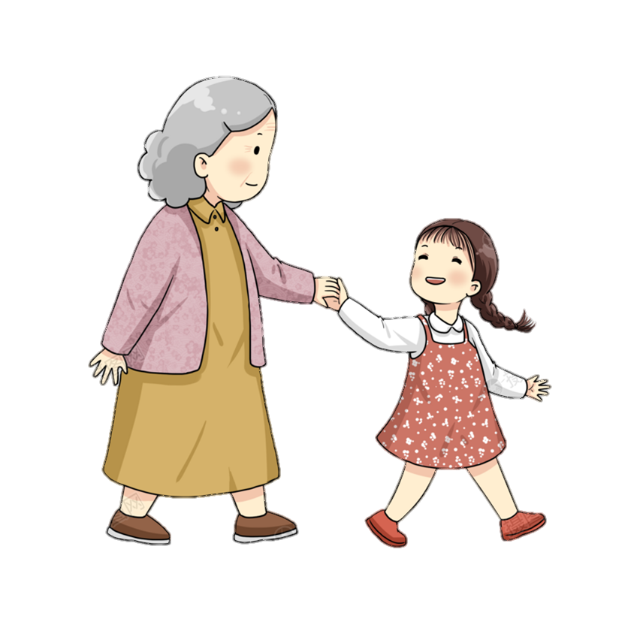
3
LUYỆN ĐỌC LẠI

Slide 21
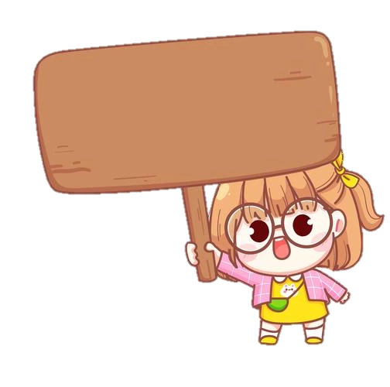
Giọng nhẹ nhàng, chậm rãi, vui tươi.
Nhấn giọng ở một số từ ngữ chỉ màu sắc, âm thanh, hoạt động.
Câu cảm đọng giọng thiết tha.
GIỌNG ĐỌC

Slide 22
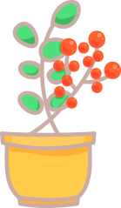
Đoạn luyện đọc lại
Còn về đêm, trăng khi thì như chiếc thuyền vàng trôi trong mây trên bầu trời ngoài cửa sổ, lúc thì như chiếc đèn lồng thả ánh sáng xuống đầy sân.
Ôi! Khung cửa sổ nhỏ! Hà yêu nó quá! Hà thích ngồi bên cửa sổ nhổ tóc sâu cho bà, nghe bà đọc truyện cổ tích Ngày xửa, ngày xưa…

Slide 23
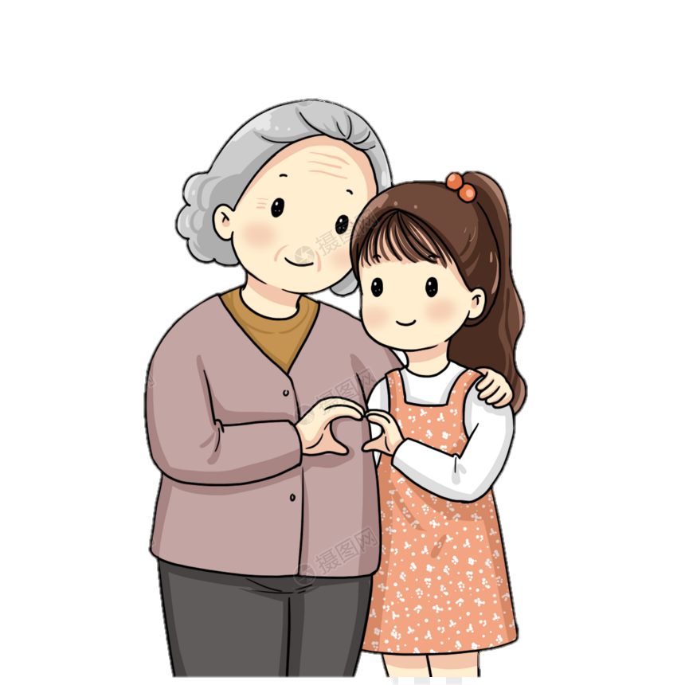
TẠM BIỆT CÁC EM
VÀ HẸN GẶP LẠI

